Slide 1
Sistema de Aprendizado de máquina
Business
Meeting
19.11.21
João Paulo Pires Dantas
Kickoff Meeting
Business
Meeting

Slide 2
THE SLIDE TITLE GOES HERE!
Do you know what helps you make your point clear? Lists like this one:
They’re simple
You can organize your ideas clearly
You’ll never forget to buy milk!
And the most important thing: the audience won’t miss the point of your presentation

Slide 3
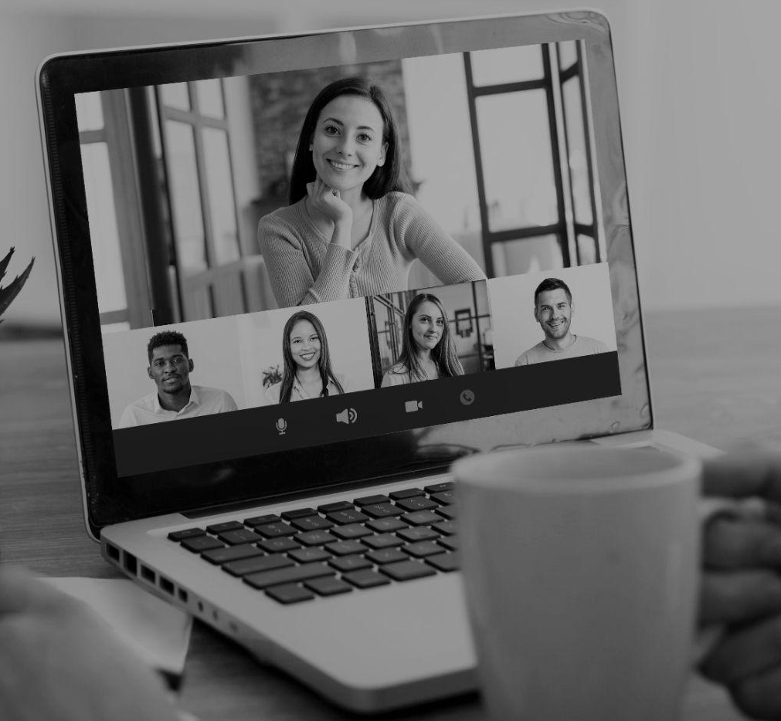
Introdução
Expansão internet
Negócios digitais
Bilhões em fraudes
Detecção de fraudes

Slide 4
Problema
SD machine learning
Tratamento automático por máquina
?
SD tradicional
Tratamento por pessoas com base em regras

Slide 5
Stack de tecnologias necessárias
25%
50%
25%
WEB
Backend
Database
PHP
JAVA e Linux
Postgresql

Slide 6
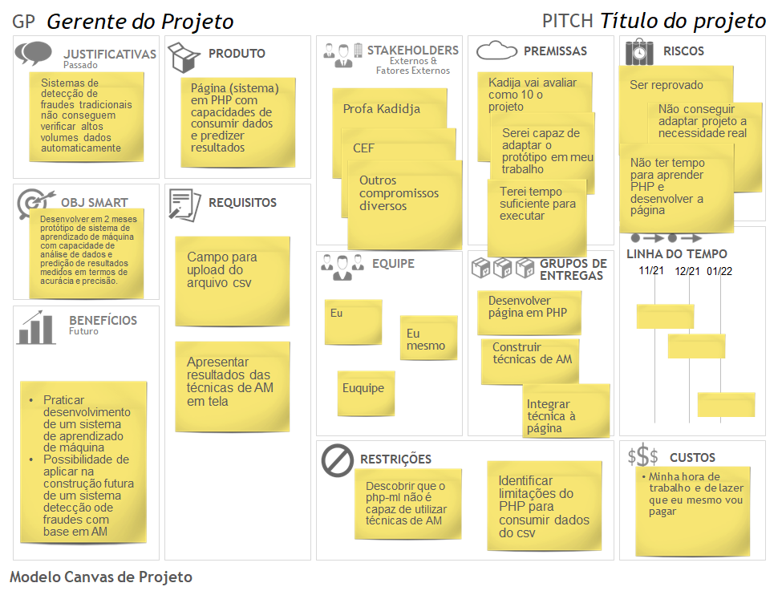

Slide 7
Obrigado
Business
Meeting
Alguma dúvida?
joaod3v@gmail.com
Kickoff Meeting

